Slide 1
Зимующие птицы
Познавательное развитие детей дошкольного возраста
2013

Slide 2
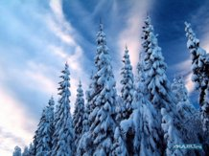
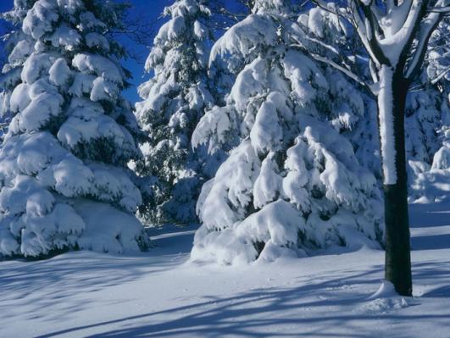
Зима
Опять метели, непогода, И снова снега кутерьма. Но по душе нам время года С морозным именем:

Slide 3
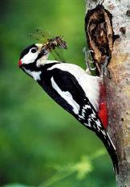
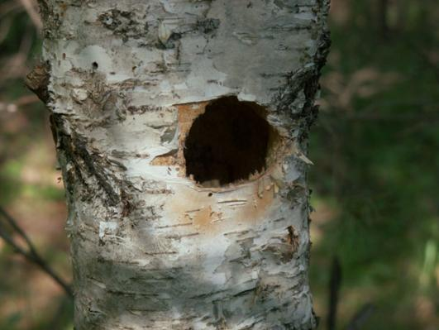
Дятел
Ходит в красной тюбетейке, И сидит не на скамейке, А на дереве в лесу, И почти что навесу. Постучит, букашку схватит Знаменитый "доктор" ..

Slide 4
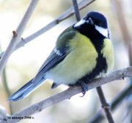
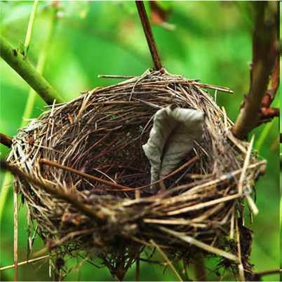
Синица
Хоть поменьше воробья, Не боюсь зимы и я, Всем известная вам птичка. А зовут меня …….

Slide 5
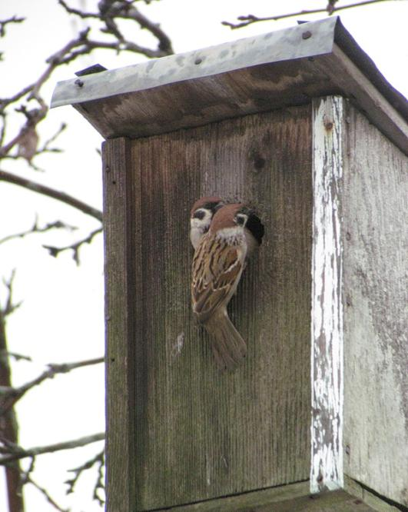
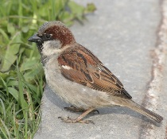
Воробей
Эта маленькая пташка Носит серую рубашку, Подбирает быстро крошки И спасается от кошки.

Slide 6
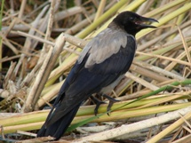
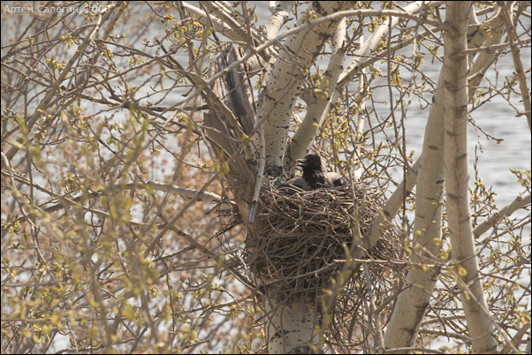
Ворона
Корку хлебную таскает, Птиц других не подпускает. Крепко держит оборону, Громко каркая? ….

Slide 7
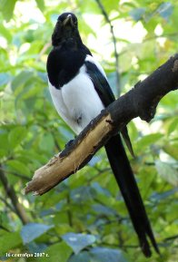
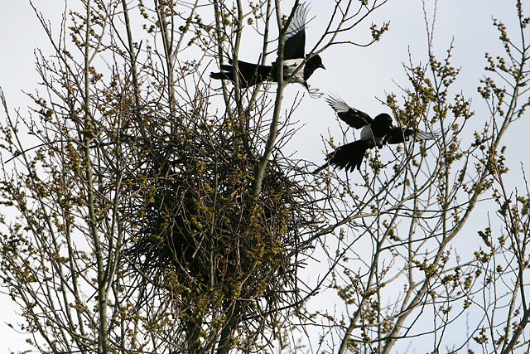
Сорока
Кто приносит на хвосте Много разных новостей? Всем расскажет все до срока Белобокая .....

Slide 8
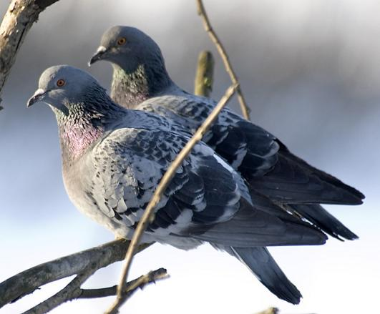
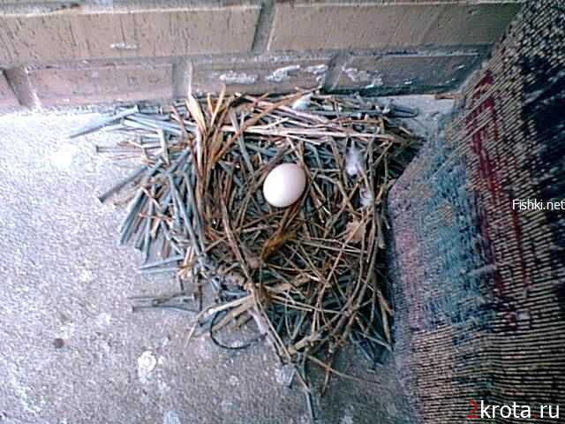
Голубь
Ну, а это птица мира,
Только в небесах парила,
Быстро к нам спустилась в ноги,
Смело ходит по дороге
И боится только кошек,
Ей даем семян и крошек.
С нами птица круглый год,
Воркованием поет.

Slide 9
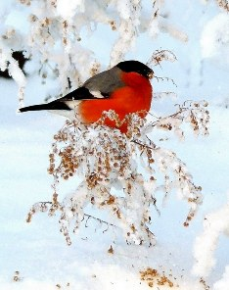
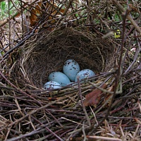
Снегирь
Чернокрылый, Красногрудый И зимой найдет приют: Не боится он простуды - С первым снегом Тут как тут! …….

Slide 10
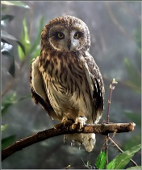
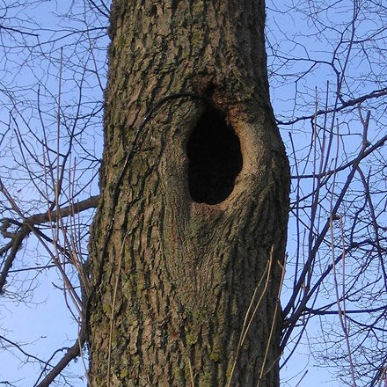
Сова
Ночью видит будто днём. Станет "ухать" не уснём: Не к добру - идёт молва. Птицу как зовут? …….

Slide 11
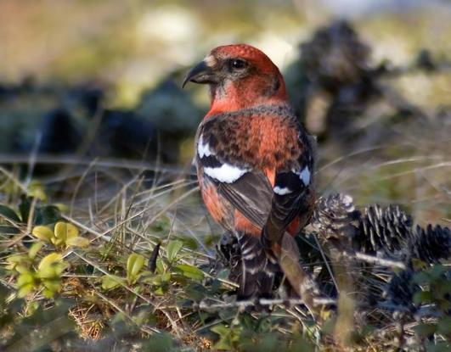
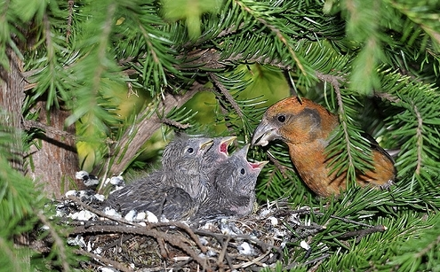
Клест
Окрас обычно красный, А клюв крестообразный, Им шишки разбирает, Как ельник населяет.

Slide 12

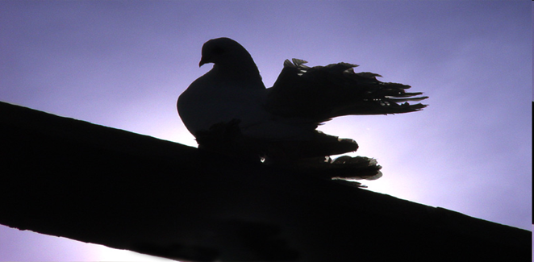
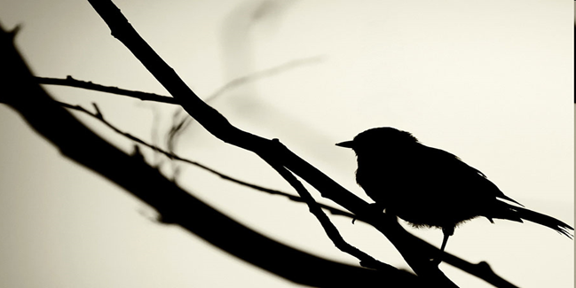
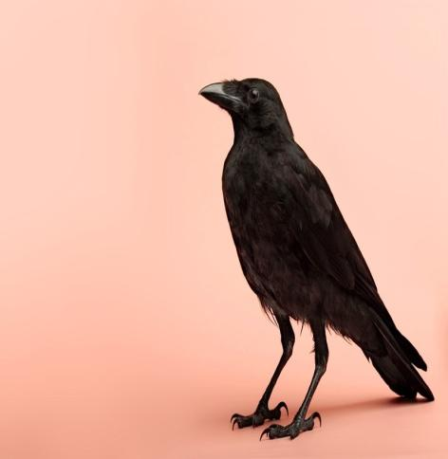
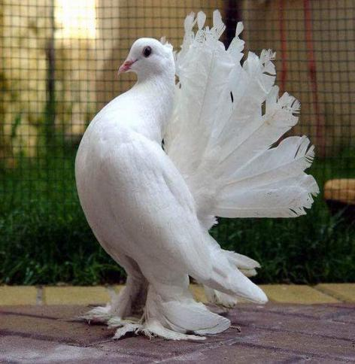
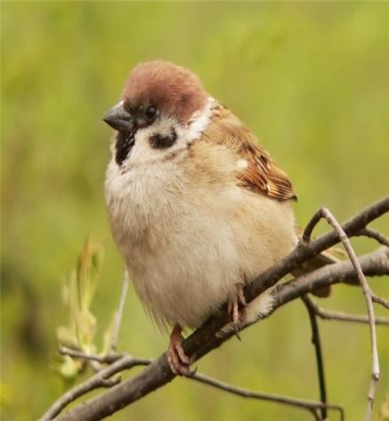

Slide 13
Интернет – ресерсы:
http://www.numama.ru/zagadki-dlja-malenkih-detei/zagadki-o-zhivoi-prirode/zagadki-pro-sinicu.html
http://m.kp.ua/
http://www.8lap.ru/section/interesnye-fakty/gnezdo-snegirya/
http://fotki.yandex.ru/users/alechapkevich/view/410833/
http://www.pustoty.net/showthread.php?s=15ceb81e8dd44098553e595a9239782e&t=12816&page=50
http://wildest-honey.livejournal.com/308786.html
http://forum.prosto.fm/viewtopic.php?p=85426&sid=7f7ac906ff24ba4651448c2540125d44
http://900igr.net/kartinki/okruzhajuschij-mir/Zimoj-v-lesu/030-Klest-elovik.html
http://www.liveinternet.ru/users/1115732/rubric/1027539/

